Slide 1
Planejamento de projeto
INE 5419 – Engenharia de Software II
Prof. Raul Sidnei Wazlawick
UFSC-CTC-INE
2014.2

Slide 2
Conteúdo
Seleção de projetos
Termo de abertura
Declaração de escopo
Planejamento de projeto com ciclos iterativos
Duração e esforço das fases
Duração e número de ciclos iterativos
Número de iterações
Marcos ou entregas
Planejamento de iteração
WBS – estrutura analítica
Responsáveis
Recursos
Dependências
Cronograma

Slide 3
Seleção de Projetos
Normalmente existe mais de uma possibilidade de projeto e nem sempre todos os projetos podem ser desenvolvidos.
Questões:
A empresa tem competência para desenvolver esse tipo de produto?
A empresa está dando conta dos projetos atuais, ou seja, tem folga operacional para assumir um novo projeto?
O cliente é conhecido e confiável?
O produto dará um bom retorno financeiro?

Slide 4
Do ponto de vista do cliente
Ponderações:
Retorno financeiro em relação ao investimento.
Grau de incremento da participação da empresa no mercado.
Melhoria da imagem da empresa.
Utilização de capacidade ociosa.
Aquisição de novas tecnologias.
Etc.

Slide 5
Termo de Abertura (project charter)
Objetivo e justificativa do projeto.
Descrição em alto nível do projeto.
Requisitos de alto nível que satisfazem os principais interessados.
Nomeação do gerente de projeto e definição do nível de autoridade conferida.
Pode usar os recursos sem aprovação superior? Pode contratar pessoal?.
Cronograma de marcos (milestones) resumido.
Definição dos papeis e responsabilidades das partes interessadas.
Organização funcional do projeto.
Premissas ou hipóteses.
São perguntas para as quais ainda não se tem resposta, mas que são aceitas, a princípio, para iniciar o projeto. Por exemplo, haverá um especialista disponível na tecnologia X?.
Restrições.
Estudo de viabilidade (business case) indicando o retorno financeiro e não financeiro previsto.
Orçamento previsto em linhas gerais.

Slide 6
Declaração de Escopo
Inicialmente o planejador de um projeto deve estabelecer quais são os objetivos finais do projeto.
O produto nem sempre é apenas o software funcionando.
Outros elementos são usualmente necessários e desejáveis.
Sem definir claramente onde o projeto vai chegar é muito difícil estabelecer um bom plano.
O objetivo de um projeto (e também das iterações) deve ser sempre um conjunto de artefatos.

Slide 7
Elementos de uma declaração de escopo
Descrição do produto do projeto.
Embora o termo de abertura já contenha uma definição do produto em alto nível, a declaração de escopo deverá refinar esta descrição.
Principais entregas do projeto.
Devem ser definidas as principais entregas do projeto, ou seja, os momentos em que o cliente estará recebendo algum tipo de deliverable dos desenvolvedores.
Normalmente trata-se de versões implementadas do sistema, mas essa lista poderá incluir também outros itens como projeto, manuais, discos de instalação, treinamento, etc.
Objetivos do projeto.
São os itens quantificáveis que serão usados para determinar se o projeto foi um sucesso ou não.
Os objetivos do projeto devem incluir pelo menos métricas relacionadas ao prazo, custo e qualidade do produto.
O estabelecimento de objetivos não quantificáveis (por exemplo, “cliente satisfeito”, ou “sistema fácil de usar”) representa um fator de alto risco para a determinação do sucesso do projeto.
Critérios de aceitação do produto.
Define-se o processo e critérios para que o produto, como um todo, seja aceito e o projeto finalizado.

Slide 8
Planejamento de Projeto com Ciclos Iterativos
O objetivo do planejamento de projeto é criar um plano para o projeto como um todo.
Entre outras coisas, é importante que o responsável por este planejamento utilize as melhores ferramentas possíveis para avaliar a quantidade de esforço a ser despendido no projeto.
Tal estimativa poderá dar origem tanto ao cronograma geral do projeto quanto à estimativa de custo total do projeto.

Slide 9
Atividades do planejamento geral
Estimar o esforço total para realizar o projeto.
Em função do esforço total, calcular o tempo linear necessário e tamanho médio da equipe.
Estimar a duração e esforço nas diferentes fases do projeto.
Estimar a duração e número dos ciclos iterativos.

Slide 10
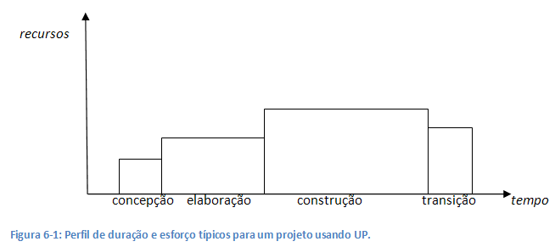
Estimação da Duração e Esforço nas Diferentes Fases do Projeto

Slide 11
Duração e esforço no UP
Concepção: 10% do tempo e 5% do esforço.
Elaboração: 30% do tempo e 20% do esforço.
Construção: 50% do tempo e 65% do esforço.
Transição: 10% do tempo e 10% do esforço.

Slide 12
Exemplo
Esforço total: 40 desenvolvedor-mês.
Duração linear: 8,5 meses.
Duração das fases:
Concepção: 10% de 8,5, ou seja, cerca de 0,85 meses.
Elaboração: 30% de 8,5, ou seja, cerca de 2,55 meses.
Construção: 50% de 8,5, ou seja, cerca de 4,25 meses.
Transição: 10% de 8,5, ou seja, cerca de 0,85 meses.

Slide 13
Exemplo
Esforço total: 40 desenvolvedor-mês.
Duração linear: 8,5 meses.
Duração das fases:
Concepção: 0,85 meses.
Elaboração: 2,55 meses.
Construção: 4,25 meses.
Transição: 0,85 meses.
Tamanho da equipe nas fases:
Concepção: 5% de 40, ou seja, 2 desenvolvedor-mês, o que dividido por 0,85 meses dá cerca de 2,35 desenvolvedores em média na fase.
Elaboração: 20% de 40, ou seja, 8 desenvolvedor-mês, o que dividido por 2,55 meses dá cerca de 3,13 desenvolvedores em média na fase.
Construção: 65% de 40, ou seja, 26 desenvolvedor-mês, o que dividido por 4,25 meses dá cerca de 6,11 desenvolvedores em média na fase.
Transição: 10% de 40, ou seja, 4 desenvolvedor-mês, o que dividido por 0,85 meses dá cerca de 4,7 desenvolvedores em média na fase.

Slide 14
Alterações do perfil típico
Se for necessário um tempo mais longo para estabelecer o projeto, achar financiadores, fazer pesquisa de mercado ou construir provas de conceito, a fase de concepção deve ser tornada mais longa.
Se houver altos riscos técnicos ou de pessoal ou se houver restrições de desempenho importantes e nenhuma arquitetura prévia definida, então a fase de elaboração deve ser alongada, porque serão necessários mais ciclos de elaboração para definir a arquitetura e/ou mitigar os riscos conhecidos.
Se essa não for a primeira geração do produto (pode ser um ciclo de evolução) e se não serão feitas maiores alterações na arquitetura então as fases de concepção e elaboração podem ser encolhidas.
Se o objetivo for atingir o mercado rapidamente por causa de concorrentes ou porque se está criando o mercado, então a fase de construção pode ser encolhida e a fase de transição aumentada. Assim, versões executáveis serão liberadas mais cedo e gradativamente no mercado.
Se houver necessidade de uma transição complicada, como por exemplo, substituir um sistema em funcionamento sem interromper os serviços, ou no caso de domínios que exigem certificações ou regulamentos a serem avaliados (medicina, aeronáutica, etc.), a fase de transição deve ser aumentada.

Slide 15
Estimação da Duração e Número dos Ciclos Iterativos
Equipes pequenas com até 5 pessoas poderão fazer o planejamento juntos numa manhã de segunda-feira, executar o trabalho ao longo da semana e gerar uma release na sexta.
Equipes com mais de 20 pessoas precisarão de mais tempo para distribuir atividades e sincronizar as atividades, até porque a carga de trabalho naturalmente será bem maior. Além disso, a geração da release tomará mais tempo, pois haverá um volume maior de partes a serem integradas. Assim, neste caso, uma iteração de 3 a 4 semanas seria mais recomendável.
Equipes com mais de 40 pessoas precisarão trabalhar em um ambiente muito mais formal e com mais documentação intermediária de forma que o fluxo de informação será naturalmente mais lento. Desta forma, um ciclo de 6 a 8 semanas seria recomendável neste caso.

Slide 16
Outros fatores que afetam a duração de um ciclo
Quanto mais automatização no processo e geração de código e no ambiente de desenvolvimento em geral, mais curtos poderão ser os ciclos.
Quanto mais familiaridade a equipe tiver com o Processo Unificado e com as técnicas de análise e design, mais curtos poderão ser os ciclos.
Quanto mais crítico for o fator “qualidade” no desenvolvimento, quanto mais críticas as revisões e testes que precisam ser feitas, mais longos deverão ser os ciclos.

Slide 17
Número de iterações
O número de iterações de um projeto dependerá do tempo linear a ser despendido, especialmente nas fases de elaboração e construção, dividido pelo tamanho planejado para as iterações.
Por exemplo, um projeto com iterações de duas semanas, cujas fases de elaboração e construção devem durar 6 meses no total (24 semanas) terá 12 ciclos de elaboração e construção.

Slide 18
Definição dos Marcos ou Entregas
Uma vez definido o tamanho das iterações, tamanho da equipe em cada fase e a duração de cada fase (em número de ciclos), o planejador deverá retomar a declaração de escopo para definir os marcos de projeto e as datas de entregas.
O Processo Unificado já estabelece marcos padrão ao final de cada fase, mas convém que no plano de projeto esses marcos, bem como outros momentos importantes do projeto sejam claramente identificados.

Slide 19
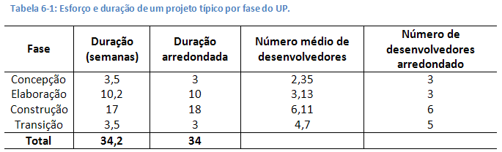
Retomando o exemplo

Slide 20
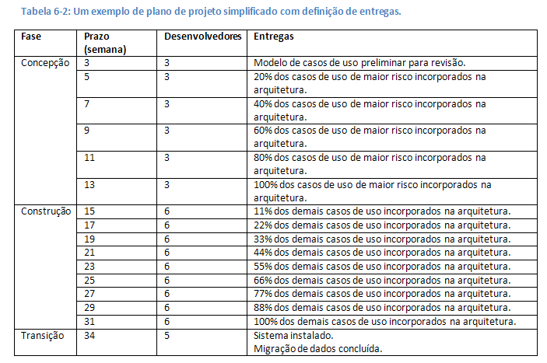

Slide 21
Planejamento de Iteração
Depende fortemente do processo escolhido

Slide 22
Objetivos possíveis no UP
Implementar total ou parcialmente um ou mais casos de uso.
Mitigar um risco conhecido, gerando ou executando um plano de redução de probabilidade, redução de impacto ou ainda de recuperação de desastre.
Implementar total ou parcialmente uma ou mais modificações solicitadas.

Slide 23
Priorizar
Casos de uso que representam os processos de negócio mais críticos para a organização, por exemplo, aqueles através dos quais a organização realiza seus objetivos, como por exemplo, obtenção de lucros.
Riscos de alta importância, ou seja, com alto impacto e alta probabilidade de ocorrer.
Modificações urgentes, como refatorações da arquitetura.

Slide 24
WBS - Estrutura Analítica da Iteração
A estrutura analítica da iteração (WBS ou Work Breakdown Structure) é uma estrutura que apresenta as atividades que devem ser executadas para atingir os objetivos determinados.
Se for usado um ciclo de vida prescritivo, os workflows vão indicar quais as atividades a serem executadas e quais as dependências entre elas.
Dependendo do processo adotado o workflow poderá até indicar formas de estimação de esforço para cada atividade.
Se for usado um método ágil, recomenda-se que a equipe decida sobre as atividades a serem desenvolvidas.
Isso não impede que equipes usando métodos ágeis se baseiem em workflows existentes, se o grupo entender que isso poderá ser útil ao projeto.

Slide 25
A WBS é uma estrutura exaustiva, ou seja, ela deve incluir todas as atividades necessárias para a execução do projeto ou iteração.
A WBS poderá ser estruturada com uma árvore, sendo que atividades podem ser aglutinadas ou detalhadas e estabelecendo uma árvore de decomposição entre elas.
É muito importante que o planejador do projeto planeje artefatos de saída e não meramente ações.
Estilos de WBS que preveem diferentes estágios de um artefato (por exemplo, versão inicial, versão intermediária e versão final), devem caracterizar exatamente o que esperam de cada uma destas versões.

Slide 26
Regra 8-80
Nenhuma atividade terminal deve durar mais de 80 horas (duas semanas, ou dez dias de trabalho ideais), nem menos de 8 horas (um dia de trabalho ideal).
Métodos como XP são ainda mais restritivos em relação ao tamanho das atividades, pois exigem que sua duração seja de 1 a 3 dias ideais de trabalho, ou seja, 8 a 24 horas.
A WBS deve ser organizada, precisa e pequena o suficiente para que ela possa servir de base para a gerência do projeto durante a iteração sem ser um estorvo.

Slide 27
Regra dos níveis
A estruturação de uma boa WBS não deve ter mais de 3 ou 4 níveis de decomposição de atividades.

Slide 28
Regra do número de atividades
Ainda mais, o número total de pacotes de trabalho em uma WBS não deve ultrapassar o limite de 200 elementos, embora 100 já seja considerado um número muito alto.

Slide 29
Regra dos 100%
A regra dos 100% estabelece que uma WBS deve incluir 100% de todo o trabalho que deve ser feito na iteração.
Nenhum artefato será produzido se não estiver definido como saída de alguma das atividades da WBS e nenhuma atividade deixará de produzir algum artefato de saída.
A regra dos 100% vale em todos os níveis da hierarquia de decomposição da WBS.
Além disso, quando uma atividade se decompõe em subatividades, o trabalho definido pela atividade será exatamente igual a 100% do trabalho definido nas subatividades (sempre em termos de artefatos de saída).

Slide 30
Os 10 mandamentos da wbs
Cobiçarás a WBS do próximo.
Explicitarás todos os subprodutos, inclusive os necessários ao gerenciamento do projeto.
Não usarás os nomes em vão.
Guardarás a descrição dos pacotes de trabalho no dicionário da WBS.
Decomporás as atividades até o nível de detalhe que permita o planejamento e controle do trabalho necessários para a entrega do produto.
Não decomporás em demasia, de forma que o custo/tempo de planejamento e controle não traga o benefício correspondente.
Honrarás o pai.
Decomporás de forma que a soma dos subprodutos das atividades filho seja igual a 100% do subproduto da atividade pai.
Não decomporás somente um subproduto.
Não repetirás o mesmo elemento como componente de mais de um subproduto.

Slide 31
Identificação dos Responsáveis por cada Atividade
Um workflow usualmente define que o responsável por uma atividade é um papel, ou seja, uma pessoa com uma ou mais habilidades desejáveis.
Quando uma iteração for planejada a partir deste workflow deve-se então atribuir as atividades a pessoas reais que atendam a este papel desejado sempre que possível.
Cada atividade da WBS deverá ser atribuída a um ou mais responsáveis.
Essas atribuições poderão ter efeito sobre o cronograma de projeto, pois embora certas atividades possam ser executadas em paralelo, não é possível fazê-lo assim caso estejam atribuídas ao mesmo responsável.

Slide 32
Identificação dos Recursos Necessários e Custo
É possível que a maioria das atividades a serem executadas, além de recursos humanos (responsáveis e participantes) também tenham recursos físicos consumíveis ou não consumíveis a serem alocados.
No momento do planejamento da iteração é necessário prever e alocar o uso destes recursos.
O custo de uma atividade individual será então o custo das pessoas que se dedicam a ela somado ao custo dos recursos alocados.

Slide 33
Identificação das Dependências entre Atividades
São dadas em função do workflow ou identificadas caso a caso pela equipe de planejamento.
Usualmente estas dependências existem porque as entradas de uma atividade são as saídas de outra atividade.
A partir da estruturação das atividades o planejador do projeto deverá estimar os tempos necessários para a execução de cada atividade.
Usualmente é difícil estimar tempos com grande precisão.
Trabalha-se então com o timeboxing da iteração.
Deve-se determinar as sequências de atividades mais difíceis primeiro, e alocar desenvolvedores a elas.
Depois se distribui o tempo restante para as outras atividades. Eventuais erros para mais ou para menos nas estimativas podem compensar-se mutuamente.

Slide 34
Rede PERT
O grafo de dependências entre atividades com a duração prevista para cada atividade constitui-se na rede PERT do projeto ou iteração.

Slide 35
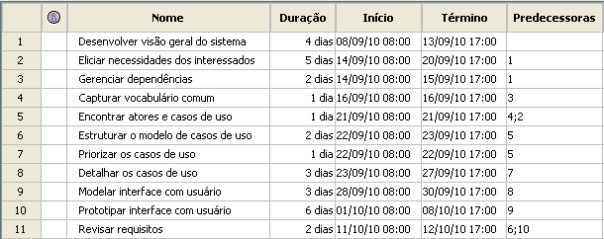
Exemplo de WBS

Slide 36
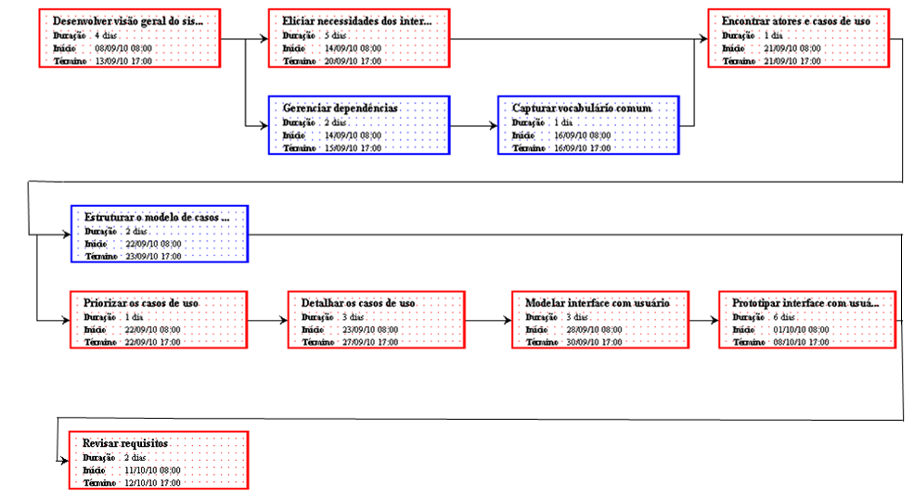
Rede Pert

Slide 37
Caminho Crítico
Um conceito importante no diagrama PERT é o caminho crítico, que consiste no mais longo caminho que leva do início ao fim do projeto ou iteração.
Esse caminho crítico é importante porque se qualquer atividade prevista nele atrasar, por algum motivo, todo o projeto irá atrasar.
Este é o caminho sem folga.

Slide 38
Como recuperar um atraso no caminho critico
Aumentar a jornada da equipe (o que não pode se transformar em rotina).
Aumentar o tamanho da equipe (o que pode causar transtornos de gerência em função da colocação de pessoas novas no projeto, possivelmente com menos experiência).
Eliminar alguns objetivos (artefatos) ou características de artefatos da iteração.
Por exemplo, ao invés de implementar 3 casos de uso, caso haja atrasos, implementa-se apenas 2, deixando para outra iteração a implementação do terceiro).

Slide 39
Cronograma
O cronograma do projeto usualmente é mostrado em um diagrama Gantt, que consiste em uma visualização do tempo linear transcorrido e a ocorrência das diferentes atividades ao longo deste tempo.

Slide 40
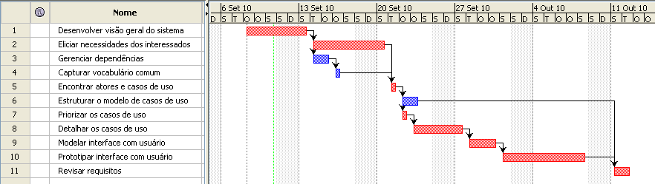
Exemplo

